Slide 1
Právní formy neziskových organizací
Původní autor:
Mgr. Jaroslav Benák
Úpravy:
Ing. Marek Vyskočil

Slide 2
Obsah
  Odkud jdeme? Stará právní úprava a její problémy.
  Kam míříme? Rekodifikace soukromého práva.
  Jak se tam jde? Co pro to musíme/máme/můžeme udělat?
  Rejstříkový zákon

Slide 3
Před novým občanským zákoníkem
Zájmová sdružení právnických osob
Občanské sdružení
Obecně prospěšná společnost
Nadace a nadační fondy
Politické strany a hnutí
Registrované církve a náboženské společnosti
Sdružení bez právní subjektivity

Slide 4
Právní úprava před NOZ
zájmová sdružení právnických osob
  Zákon č. 40/1964 Sb. občanský zákoník
občanská sdružení a organizační jednotky
  zákon č. 83/1990 Sb., o sdružování občanů
obecně prospěšné společnosti
  zákon č. 248/1995 Sb., o obecně prospěšných společnostech
nadace a nadační fondy
  zákon č. 227/1997 Sb., o nadacích a nadačních fondech
církve a náboženské společnosti, církevní právnické osoby
  zákon č. 3/2002 Sb., o církvích a náboženských společnostech

Slide 5
Zájmová sdružení právnických osob
„K ochraně společných zájmů a naplnění společných cílů právnických osob“
Zakladatelská smlouva
Členská schůze
Stanovy
V registru sdružení
Zrušení výmazem z registru + likvidace

Slide 6
Občanské sdružení
Atmosféra roku 1990
Výsledkem práva občanů sdružovat se
„Liberální“ právní úprava
Pestrá paleta občanských sdružení
Registrace MVČR (přípravný výbor)
Stanovy

Slide 7
Obecně prospěšná společnost
90. léta – záměr transformovat rozpočtové a příspěvkové organizace = přísnější právní úprava
Poskytování služeb „ven“ na nediskriminačním základě
Nejasný vztah mezi o.p.s. a o.s.
Zakladatelem právnická nebo fyzická osoba
Zakládací listina

Slide 8
ROZDÍLY MEZI OS A OPS
účel vzniku: u OPS obecná prospěšnost, u OS prosazování zájmů svých členů, jakkoli samy o sobě mohou být také obecně prospěšné;
OPS vznikala dnem zápisu do rejstříku OPS vedeného rejstříkovým soudem, kdežto OS vznikala registrací MV; vznik OS je běžně otázkou cca dvou týdnů, zatímco zápis OPS trval měsíce
OPS se vznikem osamostatňuje od svých zakladatelů; v případě OS jsou zakladatelé většinou (jakkoli nemusí být) zastoupeni ve volených orgánech sdružení;

Slide 9
ROZDÍLY MEZI OS A OPS
Rozdílná organizační struktura: orgány OPS byly správní rada nezávislá na zakladatelích, dozorčí rada a ředitel ; u OS bylo možné orgány navolit a pojmenovat v souladu se stanovami, běžně býval statutárním a zároveň výkonným orgánem předseda a vrcholným orgánem členská schůze nebo valné shromáždění
s tím souvisí i počet členů (u OS mohlo jít o stovky v případě zájmových aktivit, např. sportovní klub, OPS jako organizace s hierarchickou strukturou včetně zaměstnanců členy nemá)
OS může vypořádat majetek rozdělením mezi členy x OPS nesmí mezi lidi – přechází na jinou OPS

Slide 10
Nadace a Nadační fondy
Nadace nebo nadační fond jsou účelová sdružení majetku pro dosahování obecně prospěšných cílů.
Registrace u krajského soudu, nadační rejstřík.
Majetek nadace tvoří nadační jmění (min 0,5 mil Kč) a ostatní majetek nadace.
Nadace používá k dosahování účelu výnosů z nadačního jmění a ostatní majetek nadace.
Orgány: správní rada a dozorčí rada (revizor)
Zákonem omezené náklady, povinnost auditů
Nadační fond, může být celý vyčerpán, volnější pravidla (jen podmíněný audit)

Slide 11
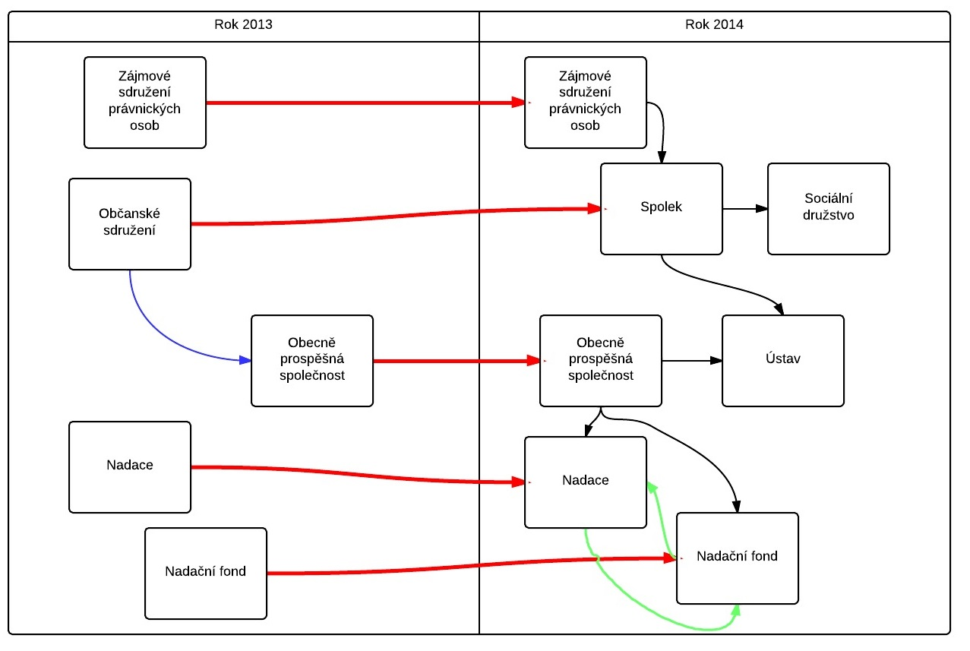

Slide 12
Legenda ke schématu
Červená = změna ex lege (přímo ze zákona)
Modrá = transformace možná jen v roce 2013
Černá = transformace možná podle přechodných ustanovení NOZ
Zelená = transformace možná podle NOZ (pro všechny)

Slide 13
rekodifikace práva

Slide 14
Nové předpisy
  Občanský zákoník – 89/2012 Sb.
  Zákon o obchodních korporacích – 90/2012 Sb.
  Zákon o veřejných rejstřících PO a FO – 304/2013 Sb.
  Daňové změny – zejména – 344/2013 Sb.
  Zákon o statusu veřejné prospěšnosti

Slide 15
Struktura NOZ
Základní zásady
Obecná úprava právnických osob
Korporace + Fundace
Konkrétní právní formy
Analogie mezi formami

Slide 16
Korporace
  Spolek
    Členská základna (min 3 osoby)
    Společná činnost
    Vzájemně či veřejně prospěšná
    Hlavní činnost + vedlejší činnost (i podnikání)
    Vznik zápisem do veřejného rejstříku
    Stanovy
    Orgány: statutární a nejvyšší orgán, (kontrolní komise), dle stanov

Slide 17
Korporace
  Sociální družstvo
    “Sociálním družstvem je družstvo, které soustavně vyvíjí obecně prospěšné činnosti směřující na podporu sociální soudržnosti za účelem pracovní a sociální integrace znevýhodněných osob do společnosti s přednostním uspokojováním místních potřeb a využíváním místních zdrojů podle místa sídla a působnosti sociálního družstva, zejména v oblasti vytváření pracovních příležitostí, sociálních služeb a zdravotní péče, vzdělávání, bydlení a trvale udržitelného rozvoje.“

Slide 18
Korporace
Sociální družstvo
  Členská základna (pozor na vymezení v § 763 ZOK)
    Právnické osoby (bez omezení)
    Fyzické osoby:
      Zaměstnanci
      Dobrovolníci
      Příjemci služeb
  Podnikání
  Rozdělování až 33 % zisku mezi členy. Zbytek reinvestice
(Zájmové sdružení právnických osob)

Slide 19
Fundace
  Nadace a nadační fond
    Nově může podnikat (nadace)
    Nově zakládací listina
    Nadační listina nyní „může“ být flexibilní
    Možnost změnit formu nadace – nadační fond
  Ústav
    Definiční znak.: užitečná činnost (výzkum, vzdělávání, sociální služby) a veřejná prospěšnost
    Vznik zakládací listinou, zápis do veřejného rejstříku
    Orgány: ředitel (statut organ), správní rada (jmenuje, odvolává zakladatel, neurčí-li jinak), (dozorčí rada)
  (Obecně prospěšné společnosti)

Slide 20
Možnosti bývalého občanského sdružení

Slide 22
Transformace nebo začít znovu?
Transformace:
  Stejné IČ
  Zůstává historie
  Zůstávají právní vztahy (účty v bankách, zaměstnanci, pronájem, dotace)
  Notifikační povinnosti
Nová osoba:
  Zachová se stávající PO a vedle ní vznikne nová
  Je to „očekávané“

Slide 23
Spolek – „automatická transformace“
§ 3045 NOZ – nebylo třeba nic dělat, nešlo tomu zabránit
§ 3042 - do dvou let upravit název
§ 3041 - do tří let upravit stanovy
Do tří let upravit údaje v rejstříku
Aktuálně soudní poplatek 1000,- Kč za každý zápis

Slide 24
Transformace na ústav/sociální družstvo
§ 3045 NOZ – kdo byl o.s. a je spolkem, může se transformovat
Obecná pravidla pro změnu právní formy
  Účetní závěrka
  Vyřešit postavení členů

Slide 25
Jak se dělá změna právní formy
Fáze 0 – změna stanov spolku
Fáze 1 – rozhodnutí uvnitř spolku (podle stanov)
Fáze 2 – vytvoření zakladatelského jednání

Slide 26
Transformační možnosti o.p.s

Slide 28
§ 3050 NOZ – o.p.s. může:
  Zůstat o.p.s. (a řídit se zrušeným zákonem)
  Transformovat se na ústav

Slide 29
Proč (ne)být ústav?
Administrativní náročnost transformace – ops - ústav
Účast na podnikání jiných osob – ops – ústav (kromě v.o.s a k.s.)
Povinnost mít dozorčí radu – ops – ústav
Vkladová povinnost – ops – ústav
Reformovatelnost právní úpravy – ops - ústav
Posílení pozice zakladatele ústavu

Slide 30
Rejstříkový zákon

Slide 31
Základní informace o rejstříku PO a FO
Vše bude „vypadat jako obchodní rejstřík“
Odborové organizace mají téměř ze všeho výjimku (§ 121 RejstřZ)
Krajské soudy podle sídla PO

Slide 32
Jak funguje rejstříkový soud?
3 pracovní dny na výzvu k doplnění (§ 88 RejstřZ)
5 pracovních dní na rozhodnutí (§ 96 RejstřZ)
Vše na formuláři (interaktivní vyplnění na webu MSp)
Pro řadu věcí ověřené podpisy – osvobození pro NNO od poplatku za ověřování

Slide 33
Rejstřík spolků
Lhůta 3 měsíce pro MVČR
Přechodné období 3 roky (§ 122 odst. 3 RejstřZ)
Pobočné spolky (právní osobnost, ručení)
Soudní poplatek (zatím) 1000,- Kč

Slide 34
Rejstřík o.p.s.
Vznikne z existujícího rejstříku o.p.s. (= nic se nikam „nepřeklápí“)
Lhůta 6 měsíců na úpravu údajů
Za každý zápis 2000,- Kč

Slide 35
Daňový režim
Zákonné opatření senátu č. 344/2013 Sb.
Nepočítá se se statusem veřejné prospěšnosti
Prakticky všechno zůstává:
  Osvobození členských příspěvků
  Osvobození darů (plus snížení základu daně dárce)
  Snížení základu daně („mínus 300 tisíc“)
Jiný režim úroků

